Slide 1
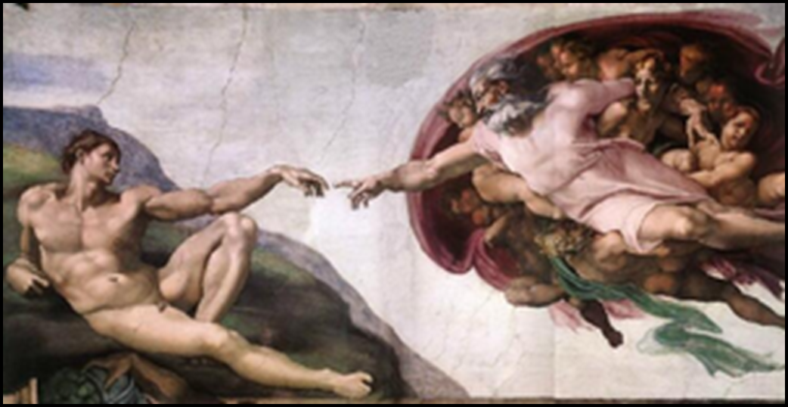
Notes:
Michelangelo Buonarroti - Stvorenie Adama

Slide 2
Zjavenie alebo počítačová hra?

Slide 3
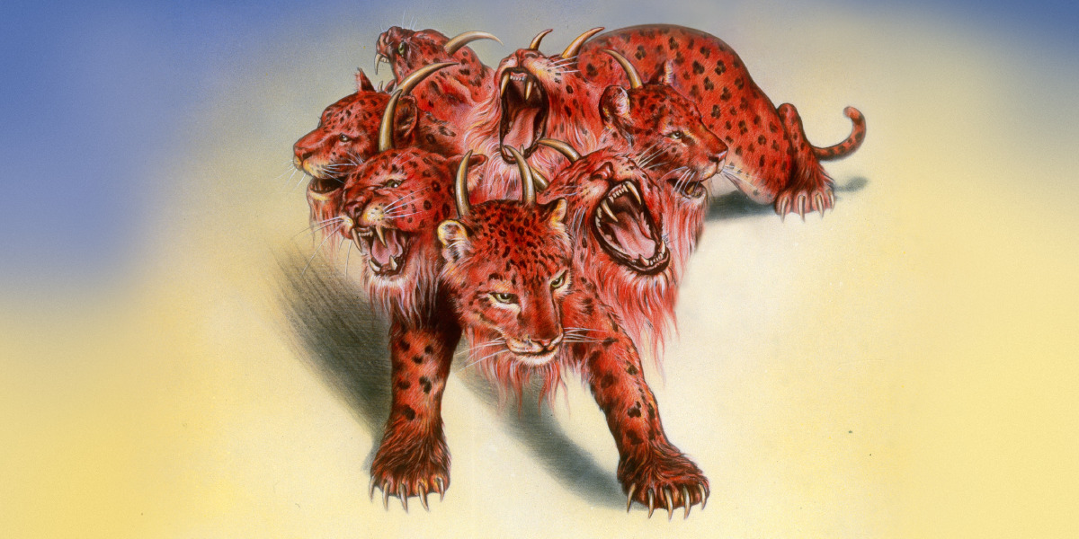
Notes:
Zjavenie 17

Slide 4
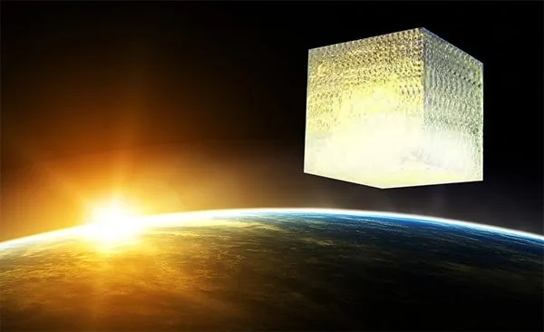
Notes:
Zjavenie Nová Zem

Slide 5
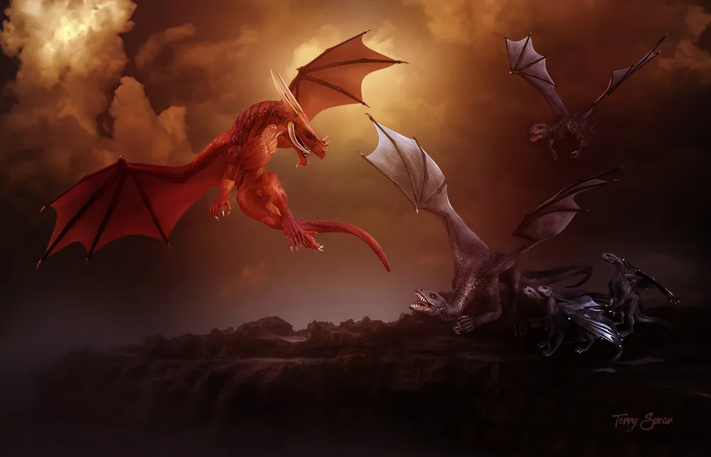
Notes:
Game art

Slide 6
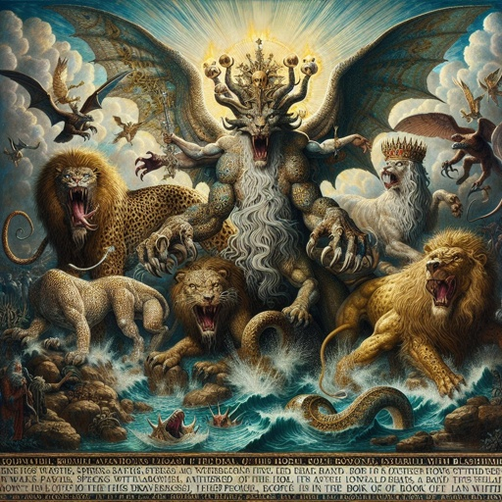
Notes:
Zjavenie 13:2

Slide 7
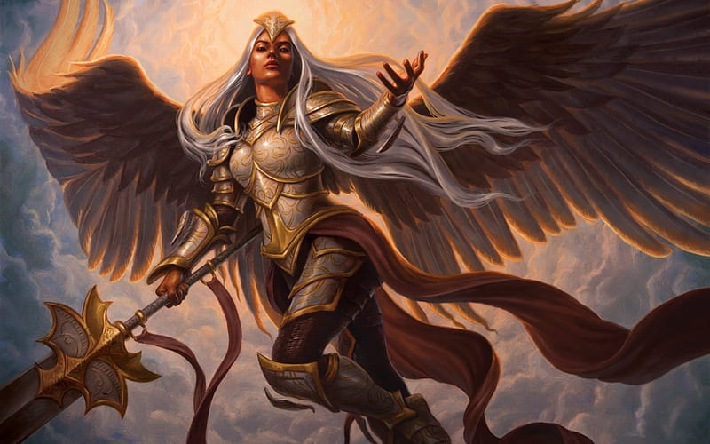
Notes:
LOL art

Slide 8
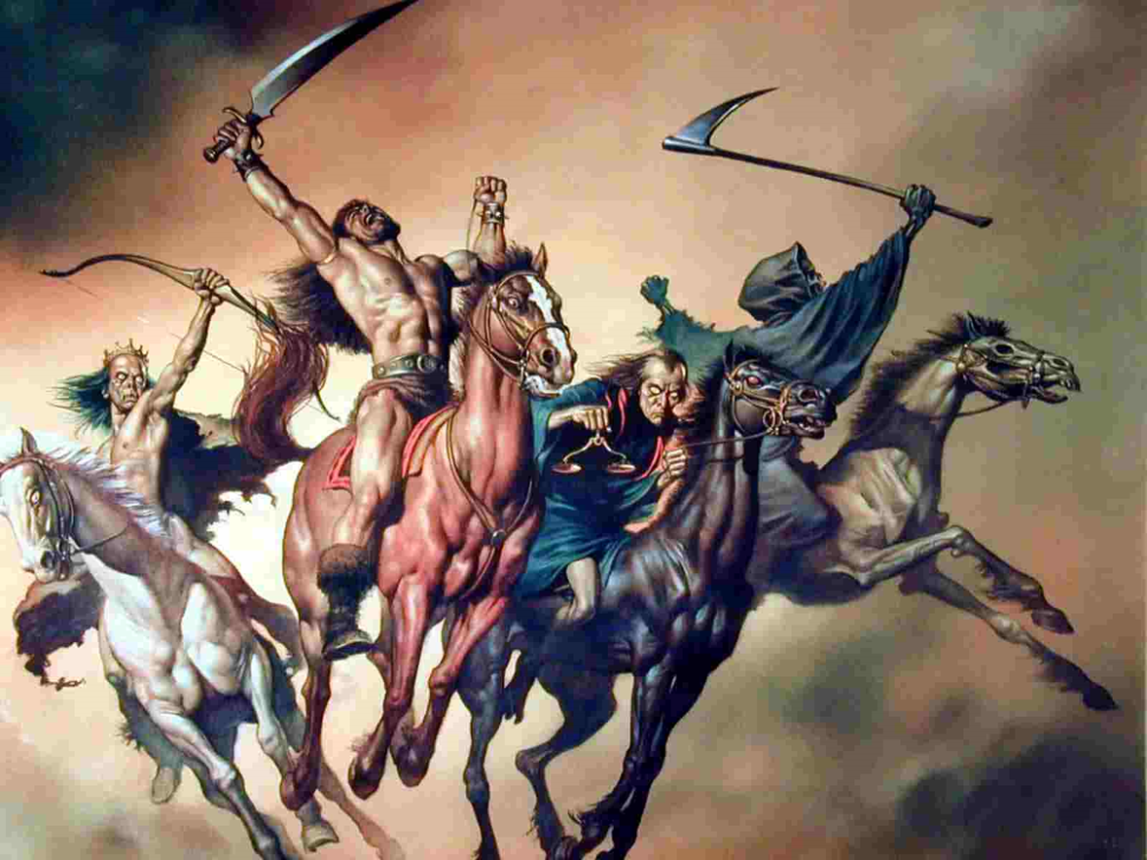
Notes:
4 jazdci apokalypsy

Slide 9
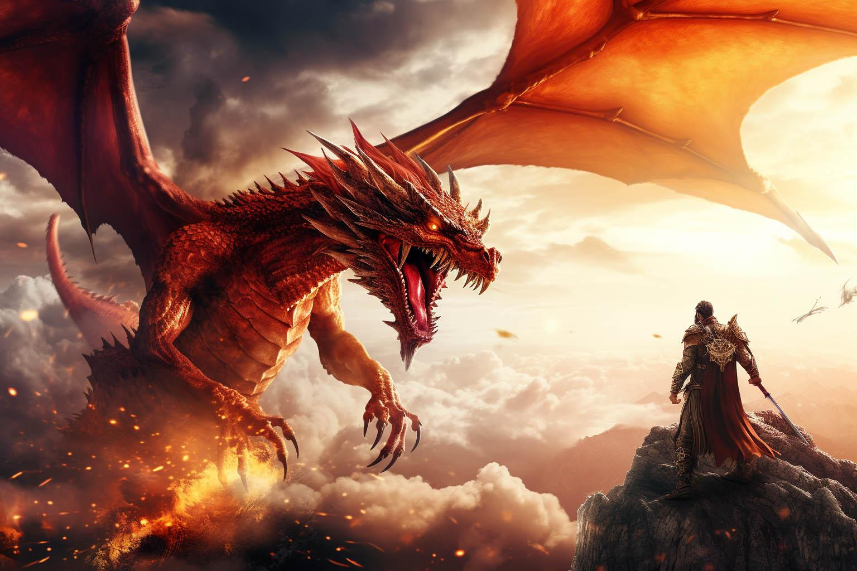
Notes:
Zjavenie 12 - Michal a Drak

Slide 10
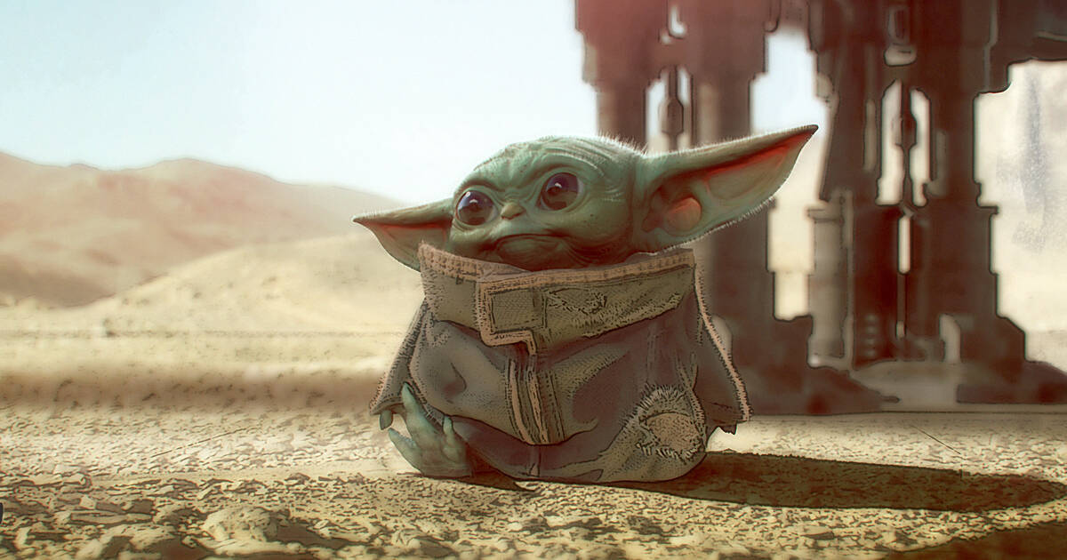
Notes:
Baby Yoda

Slide 11
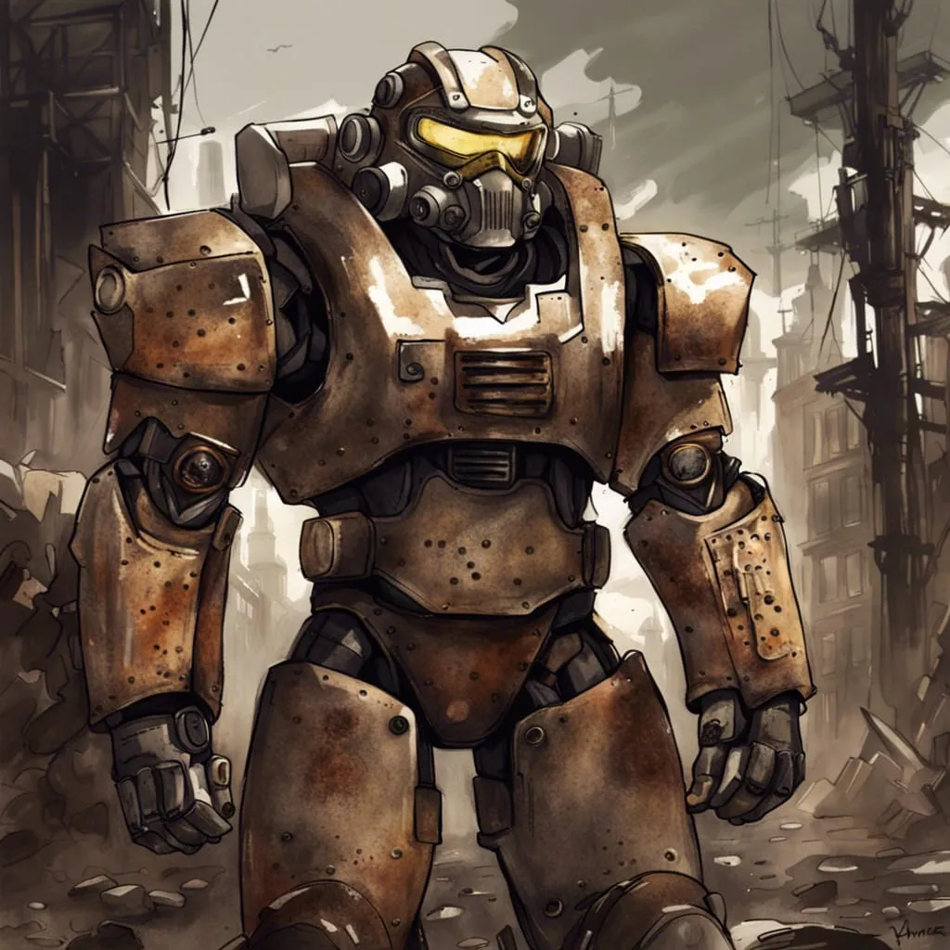
Notes:
Fallout

Slide 12
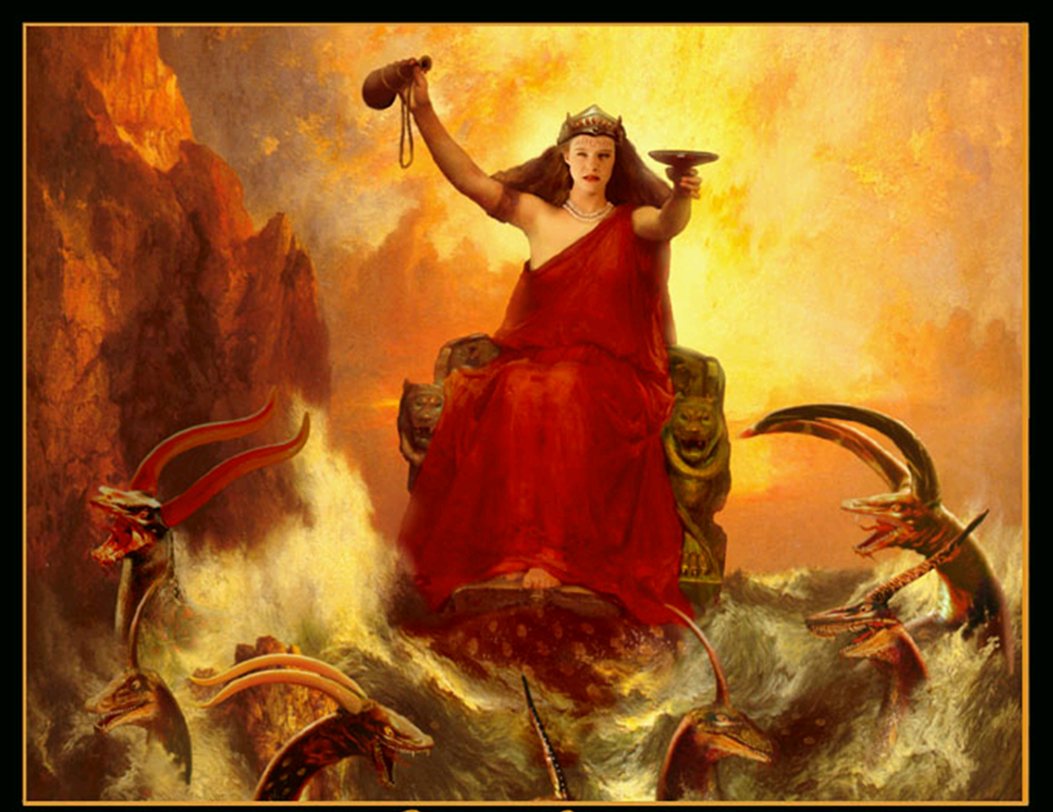
Notes:
Zjavenie 17
Správne odpovede: 1, 2, 4, 6, 7, 10

